Slide 1
PROGRAMAÇÃO
DINÂMICA

Slide 2
Programação Dinâmica (PD)
Técnica matemática utilizada na resolução de problemas que envolvem uma sequência de decisões interrelaccionadas.
Combinação óptima de decisões

Slide 3
Programação Dinâmica vs
Programação Linear
Em PD não existe uma formulação matemática padrão.
A resolução de um problema por PD é um processo regressivo.

Slide 4
Quando utilizar PD?
Problema de decisão que pode ser dividido em vários sub problemas distintos que requerem uma decisão associada a cada um deles.
ESTÁGIOS DE DECISÃO

Slide 5
Quando utilizar PD?
Em cada Estágio de Decisão é possível definir o Estado da solução;
Estado: ponto de situação em que se pode estar como consequência da decisão tomada no estágio anterior.

Slide 6
Quando utilizar PD?
Em cada Estágio decide-se, para cada Estado, qual o Estado do Estágio seguinte que oferece melhor retorno para a solução do problema.
  Princípio da Optimalidade
  (Richard Bellman, 1959):
  “Para um dado estado do sistema, a política óptima para os restantes estados é independente da política de decisão adoptada em estados anteriores”.

Slide 7
Classificação dos problemas de PD:
Determinísticos: o estado do estágio seguinte está completamente determinado pelos estados e decisões do estágio actual.
  Discreto
  Contínuo
Probabilísticos: existe uma distribuição de probabilidade para determinar qual será o estado no próximo estágio.
  Discreto
  Contínuo

Slide 8
Metodologia – Resumo:
Estruturar a solução óptima para o último estágio;
Procurar uma solução descendente (recursiva), para calcular o valor óptimo do resultado;
Calcular o valor óptimo de maneira ascendente;
Construir a solução.

Slide 9
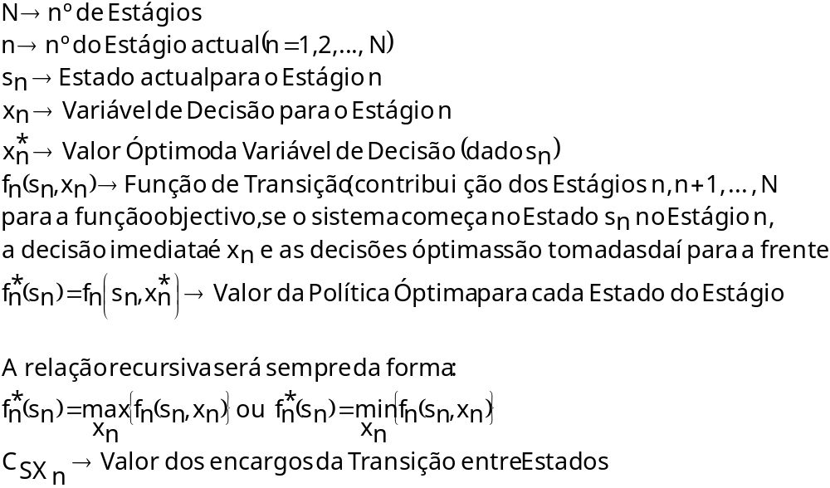
Notação:

Slide 10
Problema de PD
Determinístico e Discreto
Um aluno pretende minimizar o custo do transporte entre a sua residência e a faculdade utilizando vários meios de transporte disponíveis na rede seguinte:
B
E
H
A
C
F
J
I
D
G

Slide 11
O custo (u.m.) associado às ligações existentes traduz-se nas seguintes matrizes de transição:
 | E | F | G
B | 6 | 3 | 5
C | 2 | 1 | 3
D | 3 | 1 | 4
 | B | C | D
A | 1 | 3 | 2
 | H | I
E | 1 | 3
F | 5 | 2
G | 2 | 2
 | J
H | 2
I | 3

Slide 12
Sendo a casa do aluno o ponto inicial do percurso e a faculdade o ponto final temos quatro estágios (n = 4) como mostra a figura.
S
i
Estágio
1
2
3
4
B
E
H
A
C
F
J
I
D
G
X
i

Slide 13

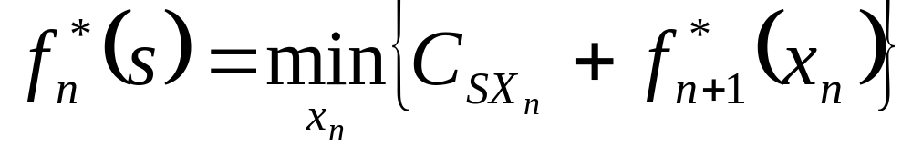
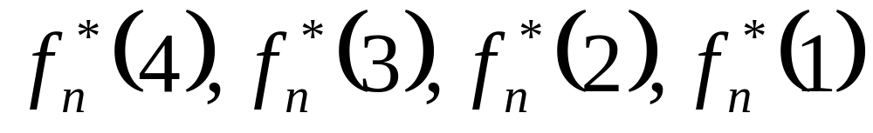
A solução será da forma:
Sendo o custo de transporte associado à decisão , quando o aluno se encontra no Estado esta relação recursiva é da forma:
O cálculo da solução óptima é feito pela ordem:
A
X
X
X
X = J
1
2
3
4
x
n
S
n

Slide 14

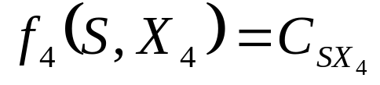


O quadro seguinte ilustra as decisões associadas ao Estágio 4:
S
 | J
H | 2 | 2 | J
I | 3 | 3 | J
H
2
J
I
3

Slide 15
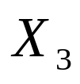


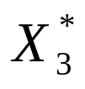





O quadro seguinte ilustra as decisões associadas ao Estágio 3:
S
 | H | I
E |  |  | 3 | H
F |  |  | 5 | I
G |  |  | 4 | H
E
1
3
H
5
F
2
2
I
G
2

Slide 16

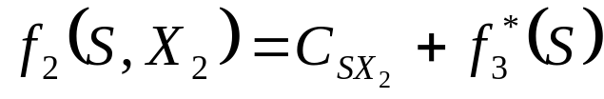










O quadro seguinte ilustra as decisões associadas ao Estágio 2:
S
 | E | F | G
B |  |  |  | 8 | F
C |  |  |  | 5 | E
D |  |  |  | 6 | E/F
B
6
E
3
5
2
1
C
F
3
3
1
D
G
4

Slide 17
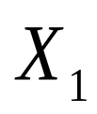
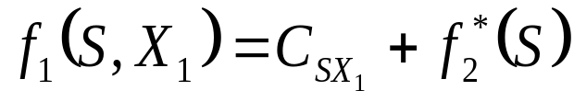
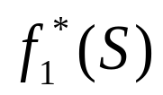




O quadro seguinte ilustra as decisões associadas ao Estágio 1:
Podemos então concluir que a política óptima tem um custo total mínimo de = 8 u.m.
B
S
 | B | C | D
A |  |  |  | 8 | C/D
1
A
3
C
2
D

Slide 18
Problema com múltiplas soluções. Existem três caminhos distintos com o mesmo valor óptimo (com custo = 8 u.m.)
C
E
H
2
1
2
3
A
J
3
2
D
F
3
I
1
2

Slide 19
Problema de afectação múltipla
(PD determinística e discreta)
Um aluno está prestes a iniciar a sua época de exames em três cadeiras sendo de 3 dias o tempo disponível para preparação. Adicionalmente, o aluno durante um dia só estuda para um dos exames, por uma questão de método, e quer estar presente em todos eles.

Slide 20
A previsão do aluno para a classificação em cada uma das cadeiras, em função do tempo (dias) de preparação para cada uma delas é a seguinte:
O aluno pretende saber qual o plano de estudo (dias de estudo/cadeira) que maximizará a média das classificações dos exames.
Cadeiras Dias | 1 | 2 | 3
0 | 8 | 7 | 8
1 | 10 | 11 | 11
2 | 13 | 12 | 13
3 | 16 | 15 | 17

Slide 21
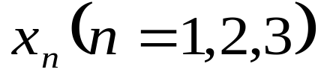
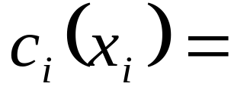

, as variáveis de decisão que representam o número de dias a estudar para cada estágio (exame) n;
número de dias de estudo disponíveis para o estágio (exame) n, que pode ser 0, 1, 2 ou 3;
nota obtida à cadeira i com um estudo de dias;
S =
n

Slide 22
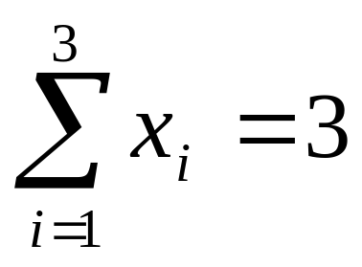
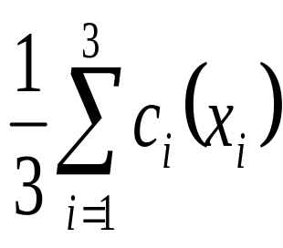
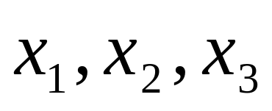
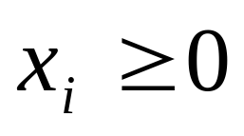
Objectivo do problema:
escolher de forma a maximizar
Sujeito a
com e inteiro

Slide 23
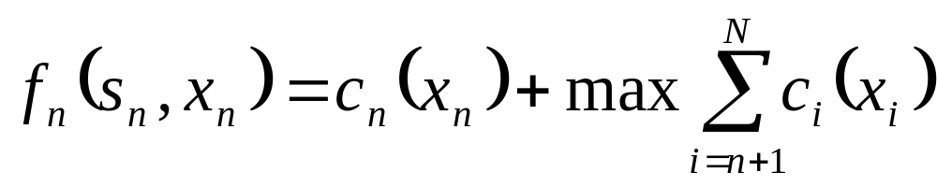
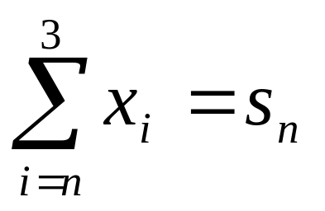
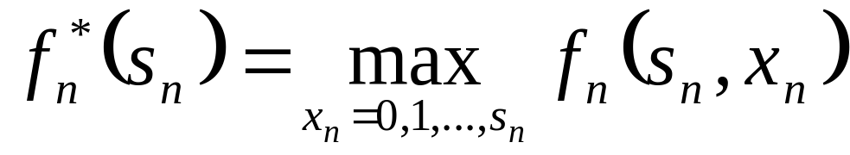
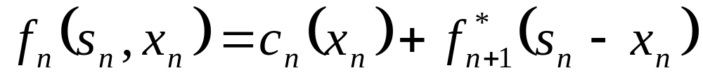
A contribuição dos estágios n, n + 1, … , N para
a função objectivo é dada por:
em que N representa o número de estágios
(no nosso caso N = 3) com
e,
portanto,

Slide 24
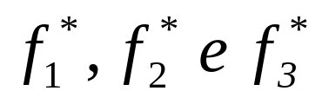
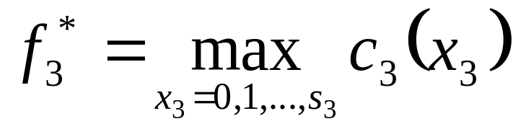
Consequentemente a relação recursiva relativa
às funções
para este problema é
Para o último estágio (n = 3) temos,

Slide 25
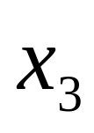
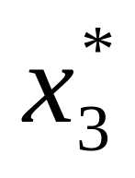
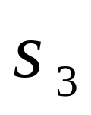
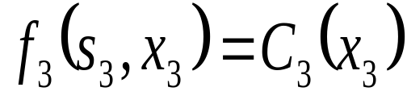
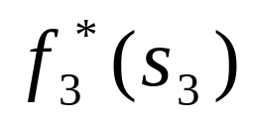
O quadro seguinte ilustra as decisões associadas ao Estágio 3 (cadeira 3):
0 | 8 | 8 | 0
1 | 11 | 11 | 1
2 | 13 | 13 | 2
3 | 17 | 17 | 3

Slide 26
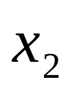

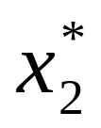












O quadro seguinte ilustra as decisões associadas ao Estágio 2 (cadeira 2):
 | 0 | 1 | 2 | 3
0 |  |  |  |  | 15 | 0
1 |  |  |  |  | 19 | 1
2 |  |  |  |  | 22 | 1
3 |  |  |  |  | 24 | 0 ou 1

Slide 27

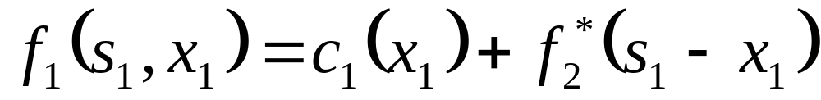
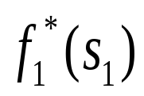
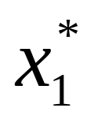





O quadro seguinte ilustra as decisões associadas ao Estágio 1 (cadeira 1):
De notar que neste Estágio há 3 dias disponíveis
S = 3
1
 | 0 | 1 | 2 | 3
3 |  |  |  |  | 32 | 0 ou 1 ou 2

Slide 28




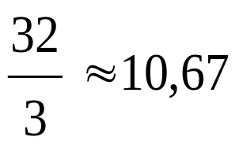
No quadro seguinte indicam-se as soluções óptimas de 32 valores acumulados:
Solução | Cadeira 1 (Dias) | Cadeira 2 (Dias) | Cadeira 3 (Dias) | Classificação Acumulada
I | 0 | 0 | 3
II | 0 | 1 | 2
III | 1 | 1 | 1
IV | 2 | 1 | 0
A política óptima é a que permite acumular 32 valores
a que corresponde a média de valores.

Slide 29
Problema de afectação múltipla
(PD probabilística e discreta)
Uma conhecida marca de automóveis pretende distribuir 5 viaturas por 3 concessionários da marca. A procura de automóveis em cada um dos concessionários é aleatória, de acordo com as seguintes distribuições de probabilidades:
Concess. Procura | 1 | 2 | 3
0 | 0,3 | 0,2 | 0,5
1 | 0,4 | 0,3 | 0,2
2 | 0,2 | 0,2 | 0,1
3 | 0,1 | 0,3 | 0,2
Lucro (x 100 euros) | 200 | 210 | 220

Slide 30
Objectivo do problema:
Distribuir os veículos de forma a maximizar o lucro.
, as variáveis de decisão que representam o número de automóveis a distribuir por cada estágio (concessionário) n;
número de automóveis disponíveis para o estágio (concessionário) n, que pode ser 0, 1, 2, 3, 4 ou 5;
lucro esperado no concessionário i com uma atribuição de veículos.
S =
n

Slide 31
Atendendo às probabilidades do quadro anterior, os valores dos lucros esperados são:
Concessionário Automóveis | 1 | 2 | 3
0 | 0 | 0 | 0
1 | 140 | 168 | 110
2 | 200 | 189 | 176
3 | 220 | 336 | 220
4 | 220 | 336 | 220
5 | 220 | 336 | 220

Slide 32
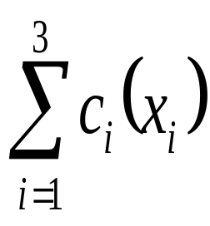
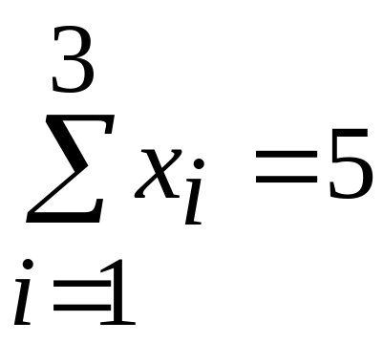
Objectivo do problema:
escolher de forma a maximizar
Sujeito a
com e inteiro

Slide 33

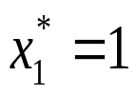
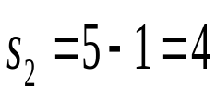



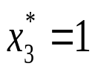
Solução
Concessionário 1 (unidades) | Concessionário 2 (unidades) | Concessionário 3 (unidades) | Lucro Acumulado (×100 euros)
1 | 3 | 1
Para temos , consultando o quadro do Estágio 2 para temos . Considerando obtemos , que no quadro do Estágio 3 corresponde a . Portanto, esta solução traduz-se na distribuição de 1, 3 e 1 automóveis para os concessionários 1, 2 e 3, respectivamente, onde se obterão lucros de 140, 336 e 110 (×100 euros), respectivamente.

Slide 34
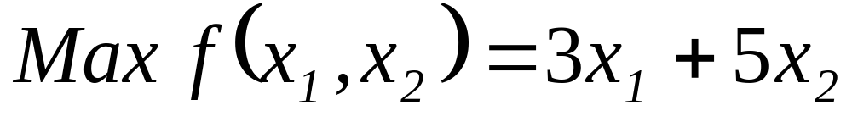
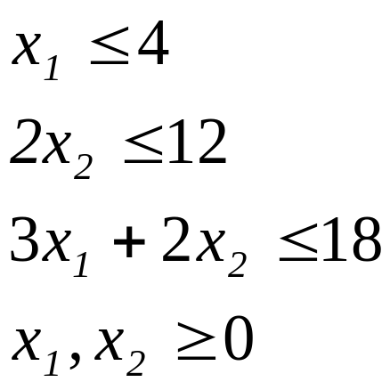
Problema de Programação Linear
(PD determinística e contínua)
s.a.

Slide 35
Estágios
  1 – destinado a decidir o valor de x
  2 – destinado a decidir os valor de x
Estados – dizem respeito à quantidade de recurso disponível para as restantes actividades.
1
2

Slide 36
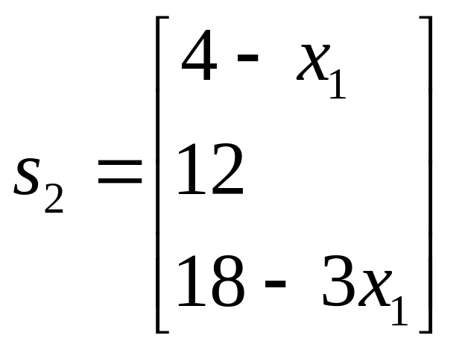
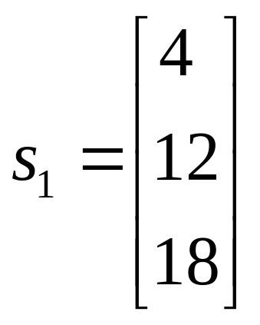
Estágio 2
Estágio 1

Slide 37
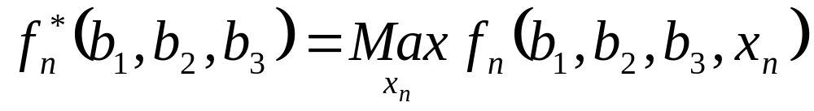
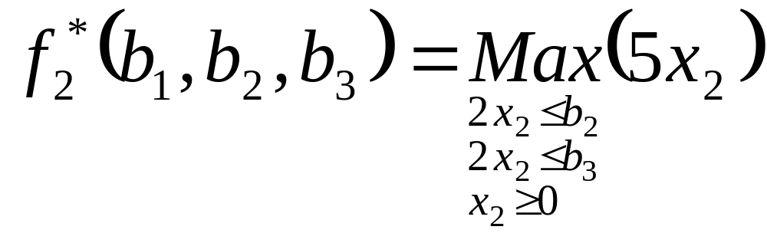
Função de Transição
Num Estágio n o valor óptimo da função de transição será:
  No estágio 2 (estágio inicial do cálculo) temos:

Slide 38
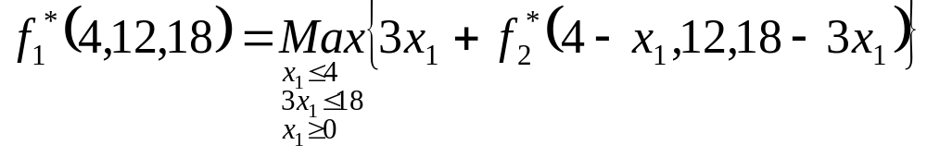
Função de Transição
  No estágio 1 (estágio final do cálculo) temos:

Slide 39
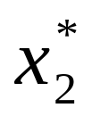
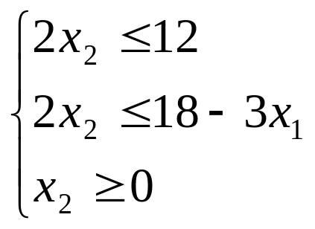
Cálculo no Estágio 2
Sendo a variável de estado
então deve satisfazer simultaneamente:

Slide 40
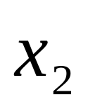
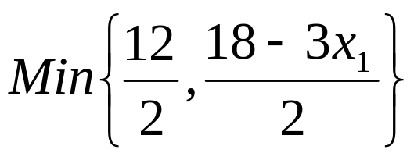
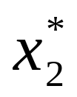




Pelo que o valor máximo de
é igual a
O quadro deste estágio é então:
Recursos restantes

Slide 41


Cálculo no Estágio 1

Slide 42








Slide 43
Aplicações
Caixeiro viajante
Mochila
Programação Linear e Não Linear
Afectação Múltipla
…

Slide 44
FIM!

